Slide 1
מבנה הנתונים ופורמט

Slide 2
מטרות השיעור
נלמד על מבנה הנתונים, בפרט:
הבנת ההבדלים בין מידע מובנה מידע לא מובנה
הבנה של פורמטים לתצוגה של נתונים במחשב
הבנה שיש פורמטים שונים לקבצים לצורך איחסון ושיתוף

Slide 3

רקע
נתונים יכולים לקבל צורות שונות, החל ממספרים מאוחסנים בבסיס נתונים ועד הקלטות קול ותמונות.
נתונים יכולים להיות מסווגים לאיכותניים או כמותיים.
בשיעור זה נלמד כיצד המחשבים מסדרים ומציגים את הנתונים ואילו פורמטים קיימים לקבצי נתונים לצורך אחסון ושיתוף.

Slide 4
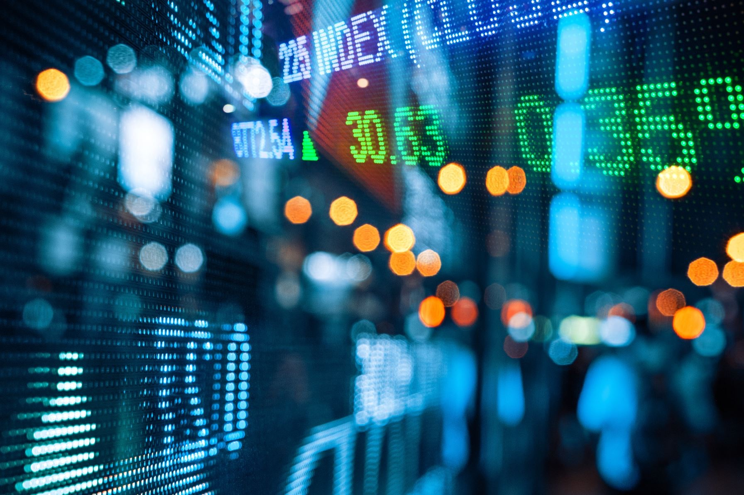
למה זה חשוב?
מחשבים יכולים לעשות שימוש בנתונים כאשר הם מובנים.
אבל, כ 80-90 אחוז מהנתונים אינם מובנים!
ההבנה האם הנתונים מוחזקים בצורה מובנית תעזור לך להחליט האם צריך לעשות בהם מניפולציות לפני הניתוח.

Slide 5
הגדרה
נתונים מובנים
מסודרים בשורות ועמודות (טבלה) עם קטגוריות נתונים מוגדרות היטב.

Slide 6

נדגים...
להלן דוגמא לנתונים מובנים
הנתונים מסודרים לתוך עמודות ושורות
תאריך | מיקום | טמפ' מקס' | טמפ' מינ' | מהירות הרוח
01/01/2021 | Thornhill | 10 | -2 | 9.73
02/01/2021 | Kingsbarns | 13 | 0 | 6.86
03/01/2021 | Dalkeith | 8 | 3 | 7.80
04/01/2021 | Killin | 6 | -5 | 8.70
קל למצוא את המידע שאתה מחפש

Slide 7
הגדרה
נתונים חצי מובנים
שימוש בסימונים כדי לארגן ולתאר את המבנה בצורה גמישה. הנתונים יכולים להיות שונים בסדר ובאורך שלהם.

Slide 8
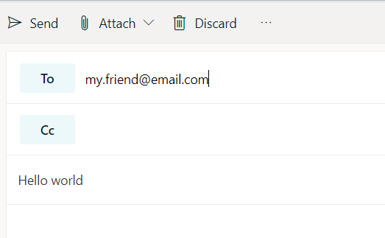
נדגים...
להלן דוגמאות לנתונים חצי מובנים
דואר אלקטרוני
ישנם סימונים להקניית מבנה לנתונים
נדרש לעבד לפני שהמחשב יוכל לנתח
אורך האימייל יכול להשתנות

Slide 9
נדגים...
דוגמא נוספת לנתונים חצי מובנים מפלט של בסיס נתונים JSON
"id": "nd76881",
"impact": {
"gap": 122.0,
"magnitude": 1.43,
"significance": 31
},
"time": {
"day": 27,
"epoch": 1469593183550,
"full": "2020-07-27 00:19:43",
"hour": 0,
"minute": 19,
"month": 7,
"second": 43,
"year": 2020
}
},
ישנם סימונים
(למשל כותרות של עמודות, הפרדה בעזרת סוגריים)
אורך פריטי הנתונים יכול להשתנות והסדר שלהם לא חשוב.
https://think.cs.vt.edu/corgis/csv/earthquakes/

Slide 10
הגדרה
נתונים לא מובנים
המבנה לא מוגדר מראש, בד"כ מכיל הרבה טקסט.

Slide 11
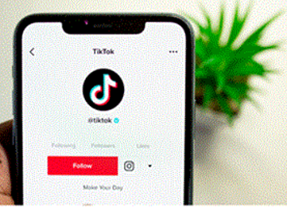


נדגים...
להלן מס' דוגמאות לנתונים לא מובנים
פוסט ברשת חברתית
תמלול של קול
מסמך

Slide 12
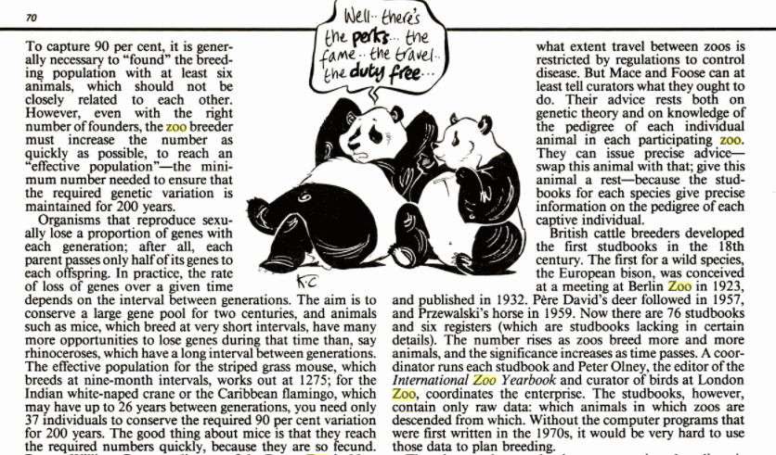
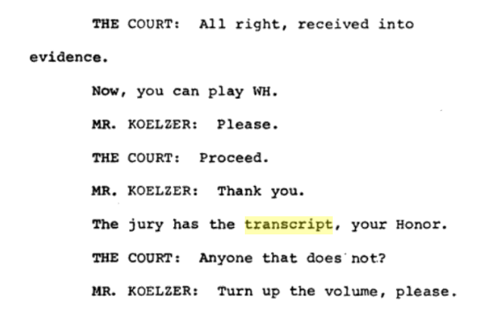
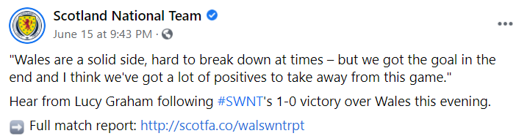
נדגים...
להלן מס' דוגמאות לנתונים לא מובנים

Slide 13
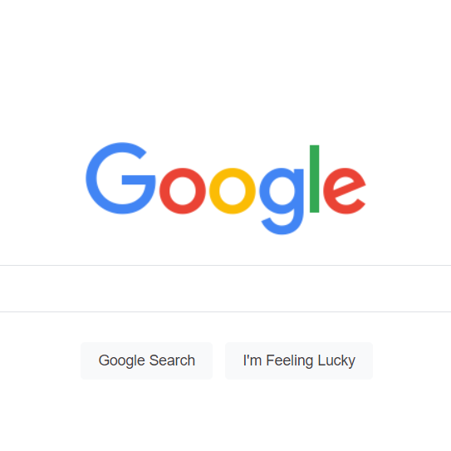
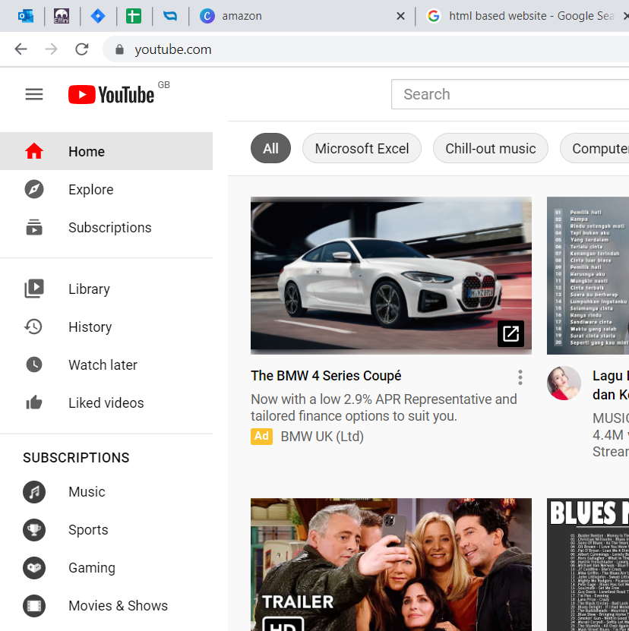
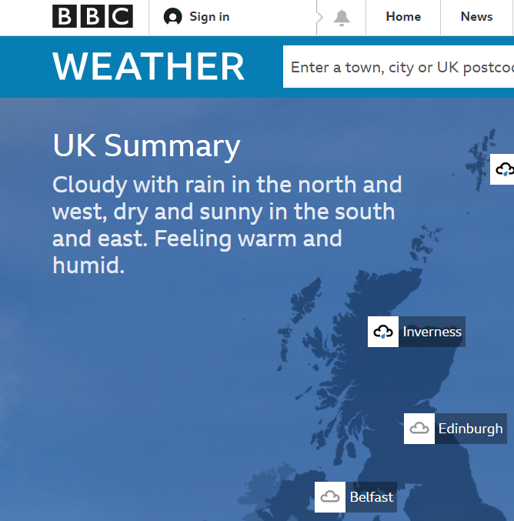
דוגמא
מה מבנה הנתונים של דף אינטרנט HTML?
אלה נתונים חצי מובנים.
יש שימוש בסמנים למשל <h1>, <p>) ) כדי להקנות מבנה לנתונים.
אבל פריטי הנתונים יכולים להיות שונים באורכם ובסדר שלהם.
<html>
<body>
<h1>Hello world</h1>
<p>This is my first webpage</p>
</body>
</html>

Slide 14
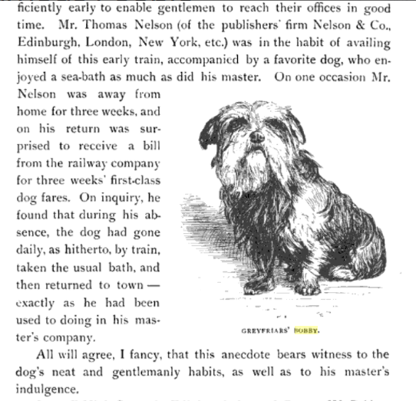
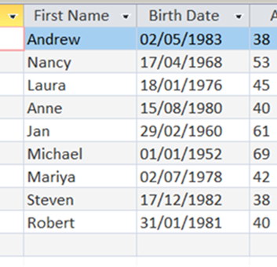
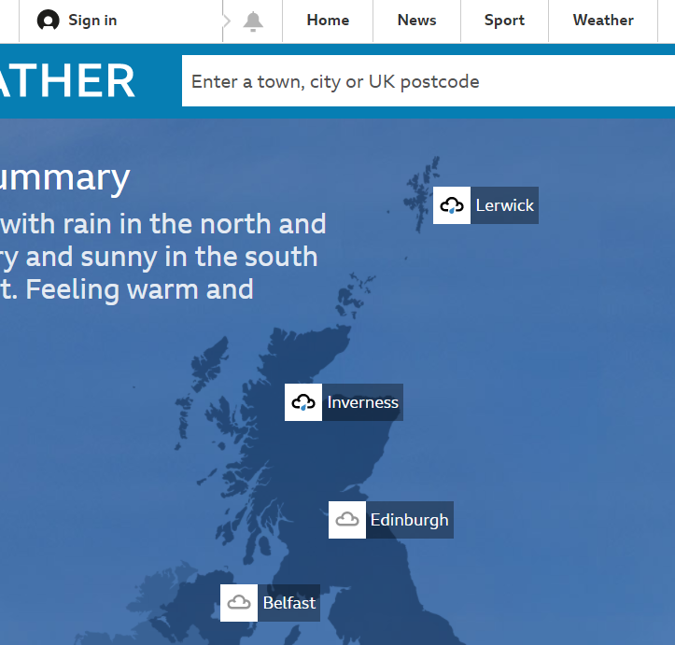
תורכם...
עבור כל אחת מהדוגמאות תחליטו מה המבנה של הנתונים: מובנים, חצי מובנים או לא מובנים.
נתונים מובנים מסודרים בשורות ועמודות (טבלה) עם סוגי נתונים מוגדרים היטב
נתונים חצי מובנים שימוש בסמנים כדי לסדר ותאר את המבנה תוך כדי מתן גמישות לנתונים. הנתונים יכולים להיות שונים זה מזה באורך או בסדר שלהם.
נתונים לא מובנים אין מבנה מוגדר מראש, לרוב מכיל הרבה טקסט.
טקסט בספר
טבלת נתונים
דף אינטרנט

Slide 15
תורכם...
עבור כל אחת מהדוגמאות תחליטו מה המבנה של הנתונים: מובנים, חצי מובנים או לא מובנים.
טקסט בספר לא מובנה
טבלת נתונים מובנית
דף אינטרנט חצי מובנה

Slide 16
תרגול
השלם שאלות 1 עד 6 בגיליון 1

Slide 17
פורמטים לתצוגה

Slide 18

למה זה חשוב?
כדי שמשתמש קצה יבין בקלות יותר את הנתונים, הצורה שבה הם מוצגים יכולה להיות שונה מהצורה שבה הם מאוחסנים.
למשל,
תאריך/שעה
חשבונאות (£)
אחוזים
מס' ספרות אחרי הנקודה העשרונית

Slide 19


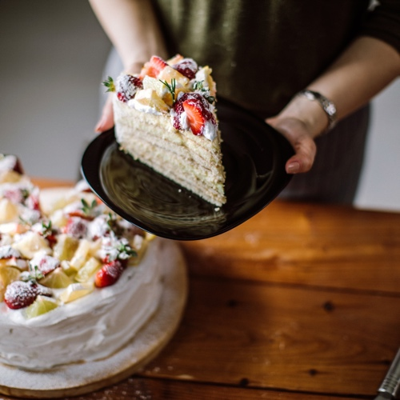
נדגים...
אותה ספרה מאוחסנת יכולה להיות מוצגת במס' דרכים:
3 שעות ו25 דקות
0.1428
14.28%
1/7

Slide 20
פורמטים לתצוגה
פורמט לתוגה משנה רק את הצורה שבה משתמש קצה רואה את הנתונים. הנתונים עצמם המאוחסנים במחשב נשארים אותו הדבר.
פורמט תצוגה של ספרה אחת אחרי הנקודה העשרונית
345.1
הנתון המאוחסן
345.12671485
הנתון המאוחסן
345.12671485

Slide 21

לדוגמא
נציג את התאריך 1/1/2030 בפורמטים השונים האלה:
Display format | Date
DD/MM/YYYY | 01/01/2030
DD MMM YYYY | 01 Jan 2030
DD-MM-YY | 01-01-30
DD MMMMM YYYY | 01 January 2030

Slide 22

פורמטים לתצוגה
עבור משתמש הקצה המחשבים יכולים לטפל בהרבה צורות של נתונים
למרות זאת, ברמה הבסיסית, המחשבים עובדים עם מספרים.
המחשבים צריכים שיטה שבאמצעותה הם יכולים להמיר את המספרים שהם מאחסנים לטווח רחב של אותיות וסמלים שמשתמשי הקצה צריכים אותם.

Slide 23
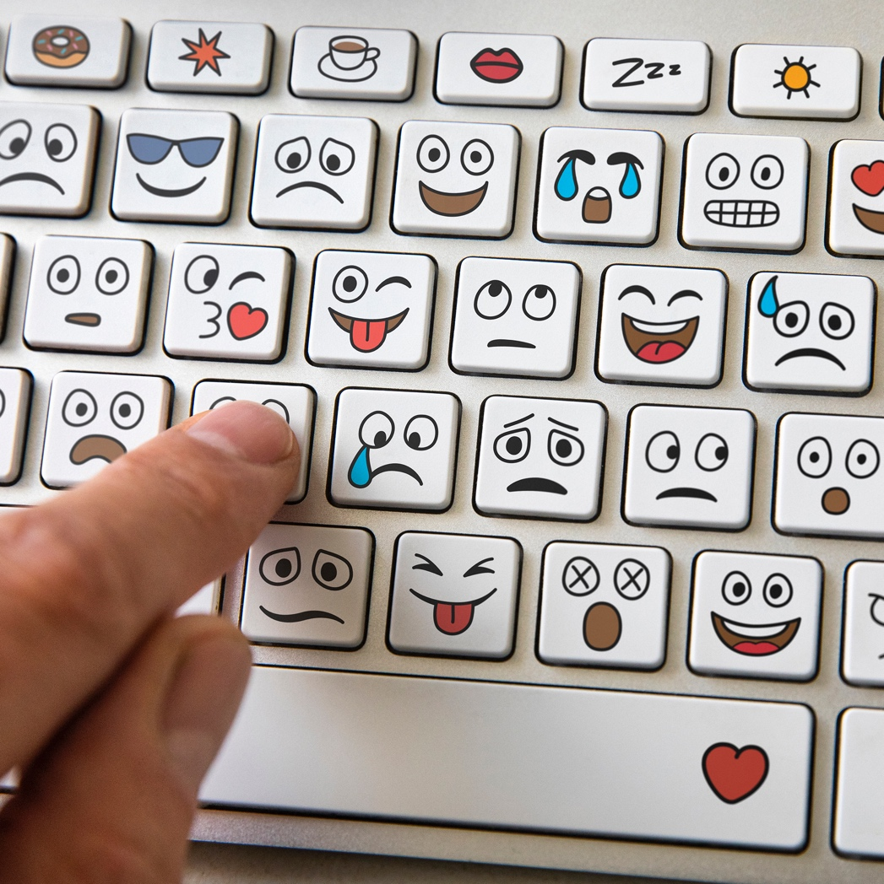


יוניקוד
יוניקוד הוא תקן בינלאומי לייצוג טקסט במערכות מחשב. זה מאפשר לכל אות, סמל, סימן פיסוק לקבל מספר ייחודי.
תקן היוניקוד מאפשר קיומה של מערכת קידוד אחידה שאפשר להשתמש בה בכל העולם. הדבר מקל במיוחד על אנשים הנוסעים ברחבי העולם, היכולים כמעט בכל מחשב לכתוב בשפתם.
For more info: https://home.unicode.org/basic-info/overview/

Slide 24
נדגים...
ניתן להמיר את מחרוזות הטקסט כך שיציגו פריטים או תווים
מחרוזת (יוניקוד) | הפריט המוצג
U+1F600 | 😀
U+1F929 | 🤩
U+2615 | ☕
U+03B1 | α
U+00A9 | ©
U+1300 | ጀ

Slide 25
תורכם...
תציגו את המספר 0.548 בצורת:
אחוז
שלם
חשבונאות (£)
מספר עשרוני עם ספרה אחת אחרי הנקודה

Slide 26
תורכם...
תציגו את המספר 0.548 בצורת:
אחוזים | 54.8%
מס' שלם | 1
חשבונאות (£) | £0.55
מספר עשרוני עם ספרה אחת אחרי הנקודה | 0.5

Slide 27
תרגול
השלם שאלות 1-4 בגיליון 2

Slide 28
פורמטים של קבצים

Slide 29

למה זה חשוב?
הפורמט של הקובץ שבוחרים לשמור בו קובע כיצד נוכל לאחסן, לשתף ולהשתמש בקובץ זה.
הפורמט הנבחר צריך לאפשר גישה ארוכת טווח לקובץ ושימורו.

Slide 30

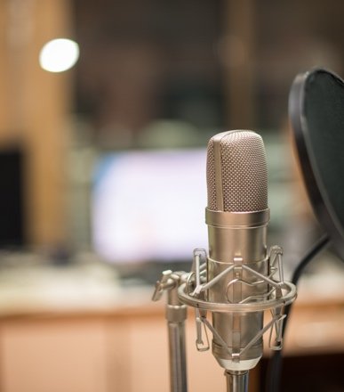

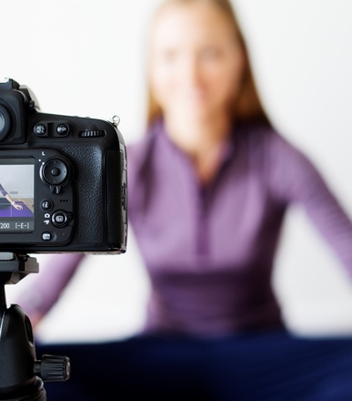

פורמטים של קבצים
הפורמטים הבאים הם הנפוצים ביותר עבור סוגי הנתונים המוצגים.
הפורמט הנפוץ לשיתוף נתונים בצורת טבלה הוא פורמט CSV.
שימוש כללי
  json
  csv
  tab
אודיו
  mp3
  wav
מפות
  shp
  dbf
וידאו
  mp4
  mov
תמונות
  png
  jpg

Slide 31
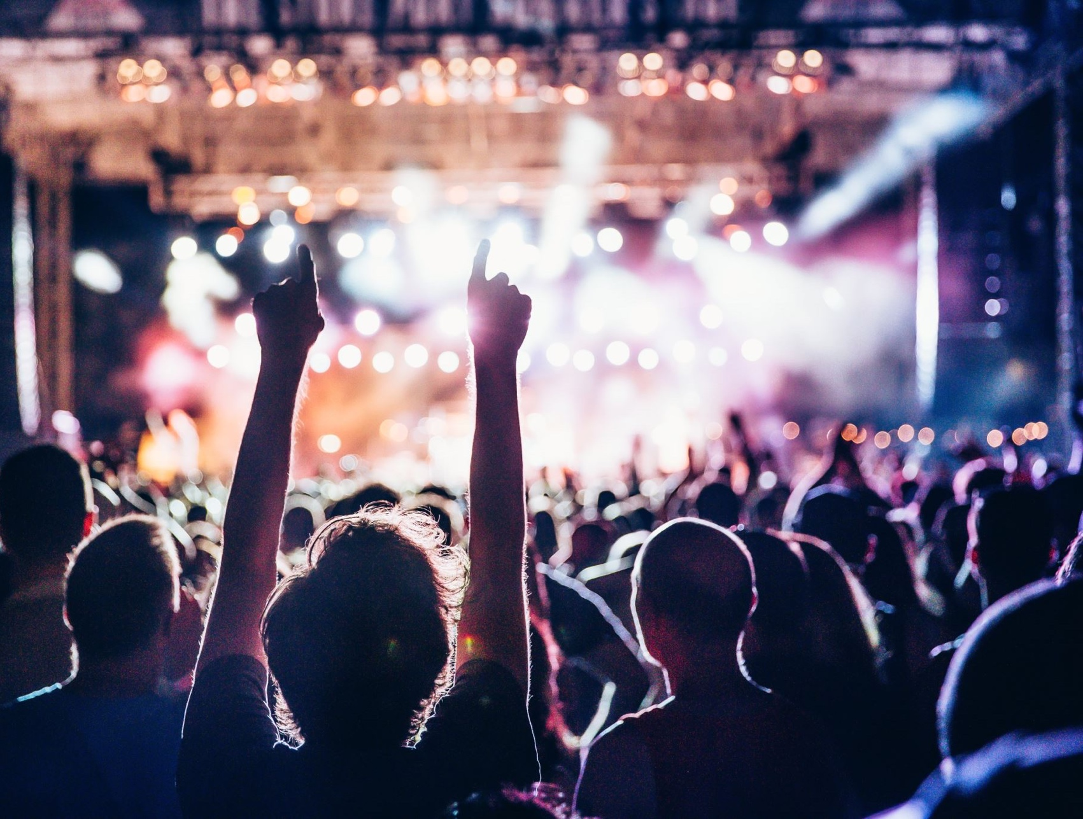
דוגמא
אתה מנהל אירוע פסטיבל עם מוסיקה. באילו סוגי פורמטים של קבצים הפריטים האלה יהיו מאוחסנים?
פרטי קשר של מוזמנים | .csv (בסיס נתונים)
הקלטות של שירים | .mp3 (אודיו)
תמונות שיווק האירוע | .png (תמונה)

Slide 32
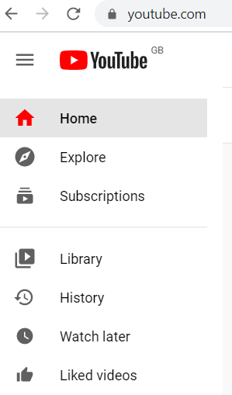
תורכם...
להלן מס' דוגמאות לסוגי נתונים שיש ליוטיוב. באילו פורמטים יאוחסנו הפריטים ברשימה?
לוגו החברה
כתובת אימייל של הלקוחות
סרטוני וידאו באתר

Slide 33
תורכם...
להלן מס' דוגמאות לסוגי נתונים שיש ליוטיוב. באילו פורמטים יאוחסנו הפריטים ברשימה?
לוגו החברה | .png or .jpg (תמונה)
כתובת אימייל של הלקוחות | .xml or .csv or .tab (בסיס נתונים)
סרטוני וידאו באתר | .mp4 or .mov (וידאו)

Slide 34
תרגול
השלם שאלות 1-3 בגיליון 3

Slide 35
מה למדנו?
אני יכול להסביר מה ההבדל בין נתונים מובנים ללא מובנים
אני יכול להגיד מה הם הפורמטים הנפוצים לתצוגה
אני יכול לזהות פורמטים שונים של קבצים

Slide 36





How you can use this lesson
You are free to:
Share – copy and redistribute the material in any medium or format
Adapt – remix, transform and build upon the material
Under the following terms:
Attribution — You must give appropriate credit, provide a link to the license, and indicate if changes were made. You may do so in any reasonable manner, but not in any way that suggests the licensor endorses you or your use.
NonCommercial — You may not use the material for commercial purposes.
ShareAlike — If you remix, transform, or build upon the material, you must distribute your contributions under the same license as the original.
© 2021. This work is licensed under a CC BY-NC-SA 4.0 license.
Created by Effini in partnership with Data Education in Schools, The Data Lab and Data Skills for Work, with funding from the Scottish Government.

